Slide 1
工作进展
--刘梦瑶

Slide 2
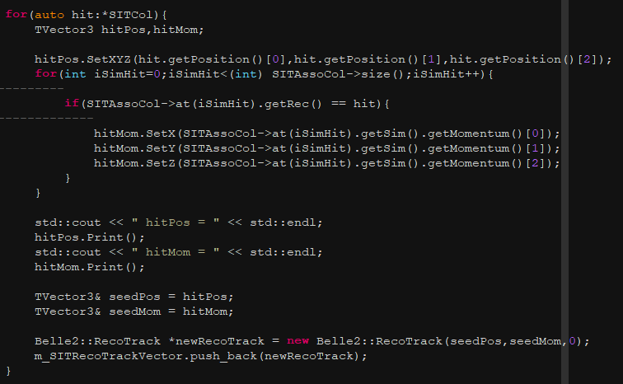
track finding
找不到seedCreator的入口
DCTrackFinding.cpp
CKFToCDCFindlet.cc
seedCreator:

Slide 3
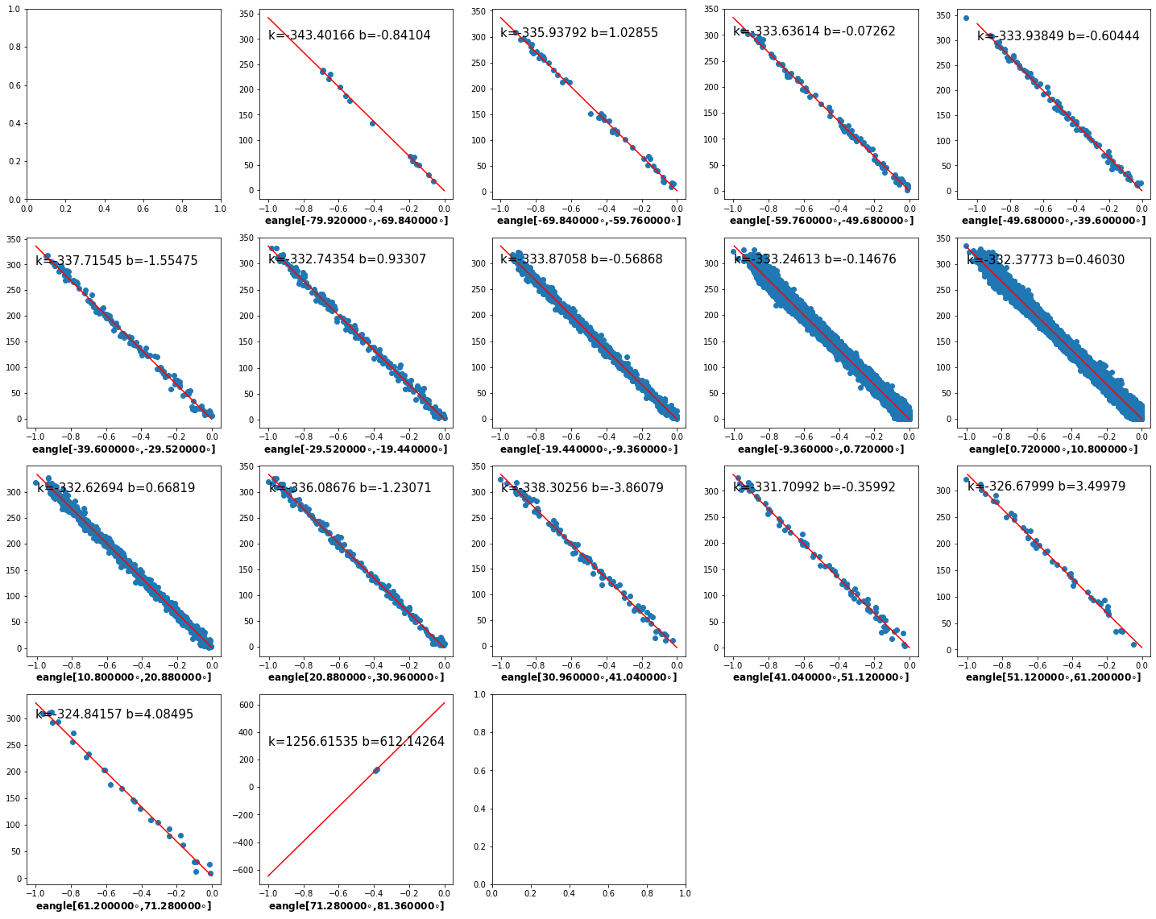

Slide 4
